Slide 1

Estructura de Datos
[Fecha]
UPN.EDU.PE

Slide 2
Semana 14
ALGORITMOS PARA GRAFOS

Slide 3
PRESENTACIÓN DE LA SESIÓN Logro de la Sesión y Temario
Al término de la sesión, el estudiante aprende algoritmos para grafos, como representarlos y usarlos con eficacia.
Algoritmos sobre grafos: caminos mínimos Diijsktra, Algoritmo de Floyd y Warshall .

Slide 4
Reflexiona
¿Qué es un camino minimo?

Slide 5
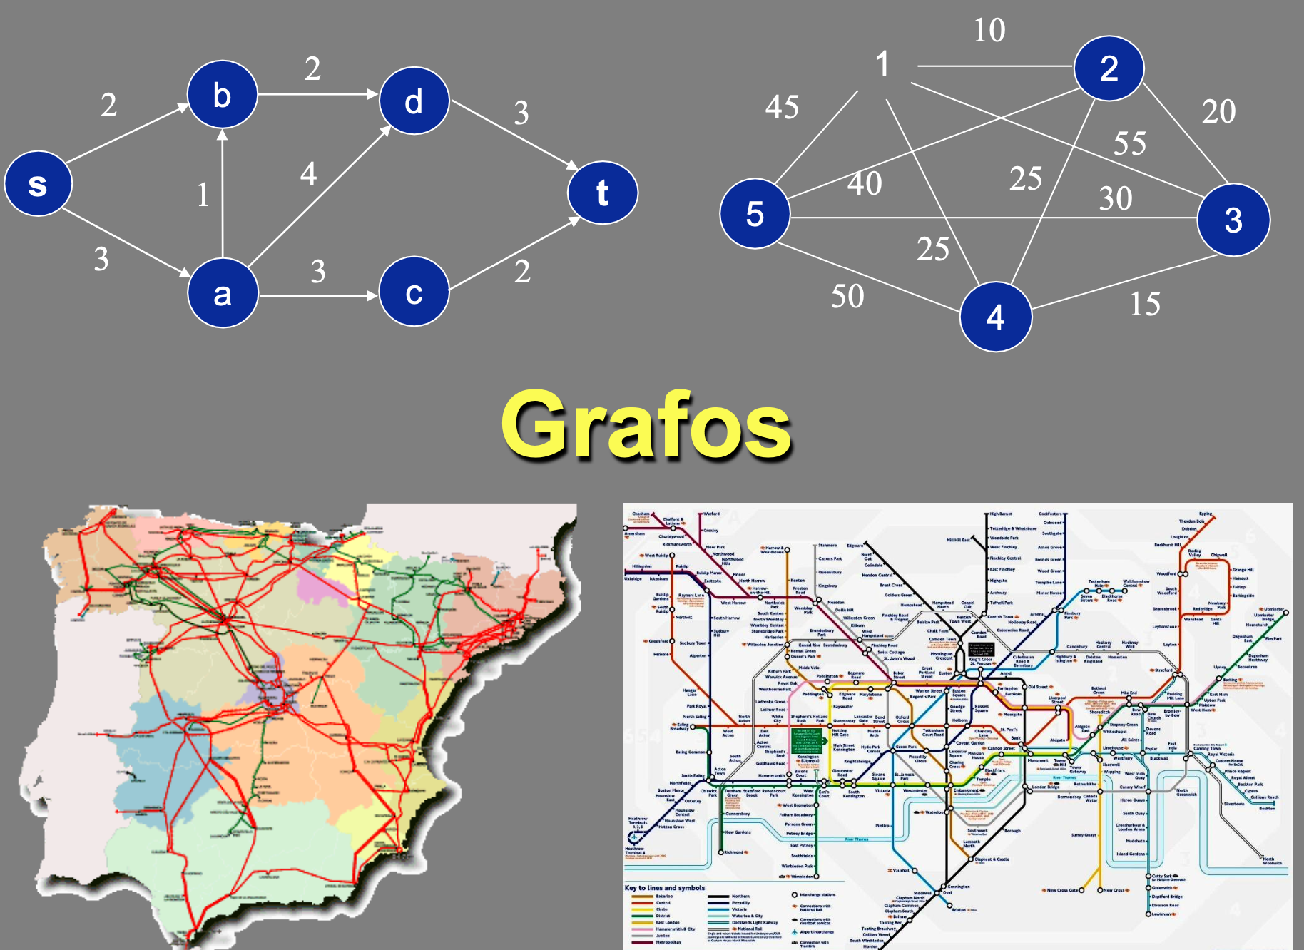
Grafos

Slide 6
Introducción
Los grafos se usan para modelar problemas definidos en términos de relaciones o conexiones entre objetos.
Tienen un amplio uso en ingeniería para representar redes de todo tipo:
transporte (tren, carretera, avión),
servicios (comunicación, eléctrica, gas, agua),
de actividades en el planeamiento de proyectos, etc.

Slide 7
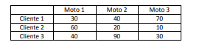
Grafos
Enunciado: Una empresa de mensajería dispone de 3 motoristas en distintos puntos de la ciudad y tiene que atender a 3 clientes en otros 3 puntos. Se puede estimar el tiempo que tardaría cada motorista en atender a cada uno de los clientes (en la tabla, en minutos): Diseñar un algoritmo que distribuya un cliente para cada motorista de forma que se minimice el coste total (en tiempo) de atender a los 3 clientes.

Slide 8
¿Preguntas o comentarios?
¿Preguntas o comentarios?

Slide 9
BIBLIOGRAFIA REFERENCIAL
Ceballos Sierra, F. Microsoft C#: Curso de Programación (2a.ed.) 2014
https://elibronet.eu1.proxy.openathens.net/es/lc/upnorte/titulos/106417

Slide 10

GRACIAS

Slide 11


